Slide 1
Klasyk W Kuchni międzynarodowej

Slide 2
Kotlet de volaille
kotlet panierowany w jajku i bułce tartej, smażony na głębokim oleju, sporządzony z roztłuczonej piersi kurczaka nadziewanej masłem i przyprawami. Oryginalny de volaille powinien mieć w środku tylko koperek i masło, lub masło ziołowe z dodatkiem czosnku. Istnieją jednakże różne ich warianty. W niektórych mogą być przyprawy i zioła albo też ser.

Slide 3
Sushi
potrawa japońska złożona z gotowanego ryżu zaprawionego octem ryżowym oraz najróżniejszych dodatków w postaci, przeważnie surowych: owoców morza, wodorostów nori, kawałków ryb, warzyw, grzybów, a także omletu japońskiego, tofu, ziarna sezamowego. Ze względu na bardzo krótki termin przydatności do spożycia, w restauracjach japońskich jest przygotowywana po dokonaniu zamówienia.

Slide 4
Pizza
Historia
Margarita
Pierwsze nazwa
Słowa Pizza pojawiła się już w 997r.
Nazwa Pierwszej pizzy
W XVII mianem pizzy alla mastunicola określano wypiek przeprawiony serem i bazylią
Powstanie najpopularniejszej pizzy
W 1889r, kucharz Raffaelo Esposito zadedykował on 3 pizza królowej Małgorzacie Sabaudzkiej lecz najbardziej zasmakowała jej pizza z mozarellą i przez to pizza została nazwana Margaritą

Slide 5
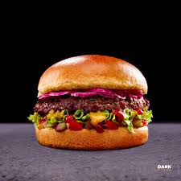
Hamburger
Nazwy najpopularniejszych burgerów i przepis
Historia
Cheeseburger
Chickenburger
Fishburger
Hamburger-Gotowy kotlet bywa zwykle umieszczany między dwoma kawałkami lekko przypieczonej, poprzecznie przeciętej bułki (co pozwala go jeść trzymając w dłoni, bez pomocy sztućców), oraz ugarnirowany dodatkami takimi jak sałata, pomidor, ketchup, majonez, ogórek konserwowy.
Hamburgera wymyślił w 1904 roku garncarz Fletcher Davis. Podejmował się on gotowania podczas wystaw garncarskich, a także prowadził bar w Teksasie. Zaproponował on swoim gościom mielony kotlet na grzance z sałatą, musztardą i majonezem
Hamburger jako potrawa i jako słowo wywodzi się od befsztyka z siekanej wołowiny nazywanego hamburger steak, wprowadzonego do kuchni amerykańskiej przez imigrantów z Niemiec z Hamburga

Slide 6
Ślimaki po burgundzku
Ślimaki w Europie:
W Europie ślimaki jadalne są aktualnie popularne we Francji, gdzie uchodzą za przysmak oraz w Belgii, Holandii, Portugalii i Hiszpanii. Ślimaki są znane również m.in. w kuchni japońskiej oraz kuchni chińskiej, a także na kontynencie afrykańskim w Nigerii i Południowej Afryce.
Ślimaki przeznaczone do konsumpcji pochodzą prawie wyłącznie z hodowli. Hoduje się zwłaszcza dwa gatunki – wciąż zbieranego w Polsce – ślimaka winniczka Helix pomatia oraz gatunek Helix aspersa. Mięso ślimaków hodowlanych jest delikatniejsze w smaku i bardziej kruche.
Ślimaki są podawane jako przystawka, głównie w kuchni francuskiej. W wielu krajach termin escargot, oznaczający w języku francuskim ślimaka, rezerwuje się dla ślimaków przyrządzanych według oryginalnych francuskich przepisów, zwłaszcza dla ślimaków po burgundzku escargots à la Bourguignonne, w muszli z dodatkiem masła i pietruszki lub czosnku.

Slide 7
Żabie udka po francusku
Zamrożone żabie udka zalewamy mlekiem i pozostawiamy do rozmrożenia. Po rozmrożeniu moczymy je w mleku jeszcze przez około 1-2 godziny. Po tym czasie żabie udka odsączamy z mleka, oprószamy je solą, pieprzem oraz mąką. Na patelni rozgrzewamy połowę masła i obsmażamy żabie udka z każdej strony przez około 2-3 minuty. Obsmażone żabie udka przekładamy do żaroodpornego naczynia. Pozostałe masło roztapiamy w rondelku. Dodajemy do niego ząbki czosnku przeciśnięte przez praskę oraz drobno pokrojoną natkę pietruszki - niewielką część natki pozostawiamy do posypania żabich udek przed podaniem. Czosnek z natką dusimy w maśle przez kilka minut, następnie dodajemy sok wyciśnięty z cytryny i całość dusimy jeszcze przez około 1-2 minuty. Tak przygotowanym sosem zalewamy żabie udka ułożone w naczyniu żaroodpornym i zapiekamy przez około 25-30 minut w piekarniku nagrzanym do temperatury 200 stopni C. Żabie udka posypujemy natką pietruszki i podajemy gorące, ze świeżą bagietką.

Slide 8
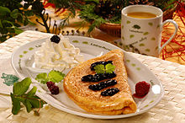
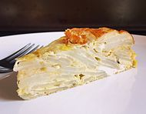
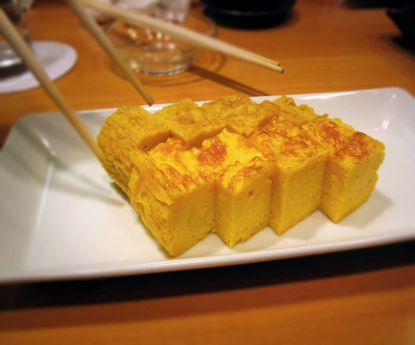
Omlet
Historia i Rodzaje
Omlety
Omlety były już znane w starożytnym Rzymie, ale dopiero Francuzi udoskonalili i urozmaicili ich smak. Do polskiej kuchni trafiły za sprawą Marysieńki Sobieskiej, która rozpowszechniła je w czasie swoich licznych podróży po kraju.
Istnieje wiele odmian omletów, wśród których wyróżnić można m.in.:
omlet naturalny (omlet francuski) – sporządzany z jaj, wody i soli, charakteryzujący się galaretowatym wierzchem[2]. Podawany na słono
omlet mieszany – odmiana omletu naturalnego[2];
omlet biszkoptowy (omlet rzymski) – podawany na słono lub na słodko
tortilla hiszpańska (tortilla española) – hiszpański omlet przyrządzany z jajek z dodatkiem usmażonych ziemniaków i innych składników;
frittata – włoski omlet z mieszanką warzywną jako nadzieniem i (ewentualnie) czosnkiem lub anchois, zapiekana na maśle[4];
tamagoyaki (tamagi) – japoński wielowarstwowy placek złożony z cienkich, zawijanych omletów.

Slide 9
Brownie
Historia
Największe Brownie na Świecie
Brownie – ciasto czekoladowe typowe dla kuchni amerykańskiej. Nazwa pochodzi od charakterystycznego, ciemnobrązowego koloru wypieku.
Ciasto przygotowuje się z gorzkiej czekolady, jajek, cukru, masła i niewielkiej ilości mąki. Częstym dodatkiem do brownie są orzechy.
Pierwsze opublikowane przepisy pochodzą z 1904.
Amerykańska cukiernia Something Sweet z miejscowości Daphne upiekła sztandarowy produkt ze swojej pracowni i pobiła rekord Guinnessa na największe ciastko brownie.
Największe brownie na świecie mierzyło 3,35 m wysokości i 1,8 m szerokości. Waga rekordowego wypieku wynosiła 106,23 kg, co z łatwością pozwoliło na pobicie poprzedniego wyniku w tej samej kategorii – 99,8 kg.

Slide 10
Tatar
Befsztyk Tatarski
Zdjęcie
Befsztyk tatarski lub tatar – potrawa (zazwyczaj podawana jako przystawka) przyrządzana ze skrobanego, mielonego lub drobno siekanego mięsa wołowego, oleju, soli i pieprzu oraz opcjonalnie żółtek jaj, cebuli, Maggi lub sosu Worcestershire. Nieobowiązkowymi dodatkami są grzyby marynowane, ogórki (kiszone lub konserwowe) lub sardynki w oleju. Mięso przeznaczone na befsztyk tatarski powinno być chude, miękkie i świeże – najlepiej nadaje się do tego udziec, szynka, polędwica lub ligawa. Tatar spożywa się zazwyczaj na surowo, bez obróbki termicznej.

Slide 11
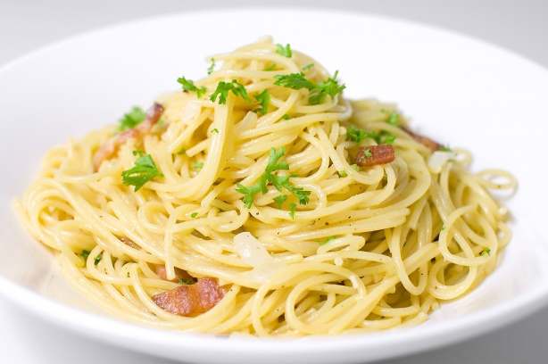
Spaghetti
Najpopularniejsze sosy do spaghetti:
Carbonara
Sos pochodzi z regionu Rzymu. Wymyślili go alianccy żołnierze podczas II Wojny Światowej, którzy połączyli włoski makaron z dostępnymi sobie racjami wojskowymi. Carbonarę sporządza się z boczku (najlepiej Pancetty), żółtek, parmezanu, sera owczego pecorino, oliwy, soli i pieprzu. Sos przygotowujemy, kiedy makaron jest już gotowy. Na rozgrzanej oliwie przyrumieniamy boczek, gdy jest złocisty, zdejmujemy patelnię z ognia. W misce roztrzepujemy jajka z serem, solą i pieprzem, aż otrzymamy kremową masę, a następnie łączymy z boczkiem i makaronem.
Bolognese
To sos mięsny pochodzący z włoskiego miasta Bolonia. Sporządza się go z wielu rodzajów mięs (tradycyjnie krojonych na bardzo drobne kawałeczki, obecnie się je miele, używa się wieprzowiny i wołowiny), zestawu warzyw (z typowej tzw. włoszczyzny, czyli marchewki, selera i pietruszki), oliwy, pomidorów i czerwonego wina. Drobno posiekaną cebulę i warzywa podsmaża się przez chwilę na oliwie. Następnie dodaje się mięso mielone. Kiedy zrobi się brązowe, dodaje się wino oraz pieprz. Potem dodajemy pomidory, przykrywamy garnek lub patelnię i gotujemy na małym ogniu. Jeśli sos jest zbyt gęsty, można go rozrzedzić bulionem. Na koniec całość solimy do smaku. Według niektórych włoskich przepisów przed dodaniem pomidorów można też dodać szczyptę cynamonu i świeżo zmielony goździk. Należy pamiętać, że jest to sos przede wszystkim mięsny, do którego Włosi jedynie dorzucali warzywa, nie może więc być w nim za dużo pomidorów.

Slide 12
Leczo
węgierska potrawa znana także w Polsce, na Słowacji, Ukrainie, w Niemczech, Czechach, Austrii i Izraelu, rodzaj ragoût warzywnego z pomidorów i świeżej papryki duszonych na smalcu z dodatkiem wędzonej słoniny i z podsmażoną na złocisty kolor cebulą, doprawionych papryką w proszku.
Tak przyrządzone leczo podaje się na Węgrzech jako dodatek do potraw mięsnych, np. kotletów schabowych lub jako samodzielną potrawę. W tym drugim przypadku dodaje się często do niego w trakcie duszenia kiełbasę w całości lub w plasterkach. Można też tuż przed końcem duszenia wmieszać do lecza jajka. Innym sposobem jest dodanie na początku duszenia ryżu, który – gotując się – zagęszcza potrawę.
W zależności od regionu, w Polsce leczo przyrządza się często na oleju i z dodatkiem cukinii lub bakłażanów, przez co zbliża się raczej do prowansalskiego ratatouille.

Slide 13
Sernik(Cheescake)
Historia
Pierwsze wzmianki na temat sernika pojawiają się już w starożytnej Grecji i Rzymie. Jego historia sięga więc już ponad 2 tys. lat. W XIX w. przepisy na serowe ciasto, razem z kolonistami, dotarły do Ameryki Północnej i tam ewoluowały.
W 1872 roku w Nowym Jorku przypadkowo odkryto produkowany do dzisiaj serek Philadelphia, który pozwolił zmodyfikować serowy przepis. Lekki i delikatny "sernik nowojorski" funkcjonuje do dziś.
Najbardziej tradycyjna forma, sernika pochodzi z krajów niemieckojęzycznych. Stąd często ciasto to nazywane jest "wiedeńskim". W tej wersji zakłada dodanie do serowej masy dużej ilości bakalii. W krajach prawosławnych, popularna jest natomiast odmiana sernika na zimno, nazywana paschą. W wielu regionach jest to tradycyjna potrawa wielkanocna.
Zdjęcie

Slide 14
Lasagne
rodzaj makaronu w postaci dużych, prostokątnych płatów, a także danie przygotowywane na bazie tego makaronu.
Makaron jest uprzednio gotowany lub układany na sucho (gotowy, dostępny w sprzedaży) w prostokątnym naczyniu, na przemian z warstwami farszu. Następnie potrawa jest zapiekana. Farsz stanowią najczęściej warstwy sosu pomidorowego z mięsem, beszamelu i sera, układane do wyczerpania składników, chociaż zdarzają się przepisy na wersje wegetariańskie i na słodko. Danie podawane jest na gorąco. Potrawa ta pochodzi z Włoch.
Najbardziej popularne klasyczne odmiany to:
lasagne bolognese
lasagne napoli.

Slide 15
Risotto
Typy Risotto
Risotto alla milanese
Specjalność Mediolanu, przygotowana na bulionie oraz szpiku wołowym, doprawiona szafranem.
Risotto al Barolo
Specjalność Piemontu, przygotowana na czerwonym winie, może zawierać mięso i/lub fasolę.
Risotto al nero di seppia
Specjalność wenecka, przygotowana z mątwy razem z jej sepią, co nadaje potrawie czarny kolor.
Risotto alla zucca
Przygotowane z dynią, gałką muszkatołową oraz startym serem.
Risotto alla pilota
Specjalność Mantui, przygotowana z kiełbasą, wieprzowiną i serem.
Risotto ai funghi
Przygotowana z borowikami bądź innymi grzybami.
Zdjęcie

Slide 16
Kebab
Historia
Przygotowanie Kebabu
Jak głosi legenda, ruszt do kebabów wymyślił kucharz Iskander z miasta Bursa. Wędrowni wojownicy mieli w zwyczaju piec mięso nad ogniem na swoich mieczach. Pomysłowy kucharz miał zbudować pionowy ruszt, wypełnić go gorącym węglem, a w środek wbić miecz z nadzianym mięsem barana. Spływający tłuszcz sprawiał, że mięso było odpowiednio nasączone i nie przypalało się.
Powszechnie znany i kojarzony z Turcją döner kebap – mięso przyrządzane na obracającym się rożnie, podawany w chlebie pita z sosami i surówkami. Dla Turka kebap to po prostu mięso przyrządzane na wiele sposobów: baranina, jagnięcina i wołowina.
https://www.youtube.com/watch?v=4TTfFQhxdDM

Slide 17
Pierogi
Historia pierogów
Rodzaje Pierogów
Pierogi – ogólnie: kawałki cienkiego, elastycznego i dobrze zlepiającego się ciasta napełnione najrozmaitszymi farszami i ugotowane w wodzie lub na parze, upieczone, usmażone czy grillowane; ciasto może zostać zrobione z dowolnego rodzaju mąki (pszennej, ryżowej, kukurydzianej, żytniej, gryczanej) z dodatkiem wody, jaj, drożdży i tłuszczu (masła, oleju, smalcu), śmietany oraz innych dodatków smakowo-zapachowo-barwiących[1]; przy czym ciasto powinno być dostosowane do farszu[2]; pierogi mogą mieć rozmaite kształty np. stożka, sakiewki, trójkąta, półkrążka; potrawa, którą można spotkać w wielu kuchniach na całym świecie, np. w kuchni polskiej, włoskiej, rosyjskiej, ukraińskiej, meksykańskiej, indyjskiej czy żydowskiej; jest to kulinarny koncept pochodzący z Chin, który na ziemie polskie dotarł prawdopodobnie w XIII wieku
pierogi ruskie,
pierogi z grzybami,
pierogi z kapustą kwaszoną,
pierogi z kapustą świeżą,
pierogi z kapustą świeżą i grzybami,
pierogi z kapustą świeżą i serem,
pierogi z mięsem i kapustą,
pierogi z mąki gryczanej z serem,
pierogi z mięsem lub płuckami,
pierogi z owocami (wiśniami, czereśniami, jeżynami, borówkami, czernicami),
pierogi z powidłami,
pierogi z serem (twarogiem) na słodko lub słono.
Ponadto w książce podano przepis na pierogi ruskie z ciasta drożdżowego pieczone w piekarniku

Slide 18
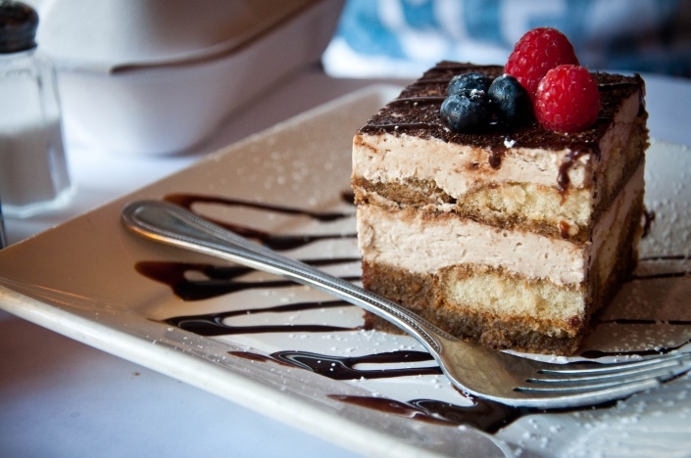
Tiramisu
Co warto wiedzieć o Tiramisu
Historia
deser złożony z warstwy biszkoptu nasączonej bardzo mocną kawą espresso, na którą nakłada się warstwę kremu z sera mascarpone, żółtek jaj kurzych i cukru, a całość posypuje się warstwą grubo zmielonych płatków gorzkiej czekolady. W Polsce popularna jest odmiana z biszkoptami nasączonymi dodatkowo likierem amaretto (we Włoszech wino marsala), do której obok żółtek używa się także białek jaj.
Deser ten podaje się bardzo silnie schłodzony, zwykle do kawy espresso. Tradycyjnie tiramisu spożywa się we Włoszech na drugie śniadanie – zwłaszcza w upalne dni.
Istnieje wiele teorii na temat historii tego deseru. Do miana stolicy tiramisu pretendują: Wenecja, skąd pochodzi ser mascarpone, Treviso, Siena i Florencja. Każde z tych miast ma własny przepis na jego wykonanie. Deser wymyślony został we Włoszech w latach 60. XX wieku.

Slide 19
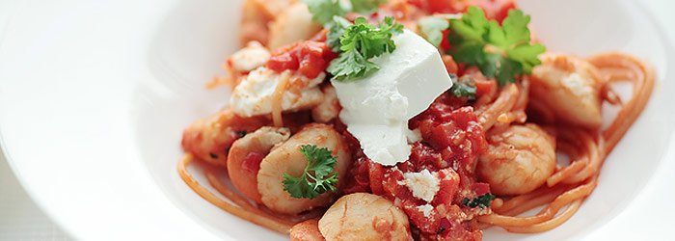
przegrzebki
Przepis
SKŁADNIKI
2 PORCJE
1 łyżka masła i 1 łyżka oliwy z oliwek (lub więcej do smaku)
1/2 czerwonej papryki, posiekanej w drobną kosteczkę
2 łyżeczki (lub do smaku) posiekanej pikantnej czerwonej papryczki chilli
2 ząbki czosnku, posiekane w kosteczkę
3/4 szklanki przecieru pomidorowego
70 ml białego wina
sól i świeżo zmielony pieprz
100 g czerwonego makaronu o smaku pomidorów
6 małży Św. Jakuba
3 łyżki posiekanej natki pietruszki + do dekoracji
50 g sera ricotta
DODAJ NOTATKĘ
PRZYGOTOWANIE
Na patelni roztopić masło, dodać oliwę z oliwek. Dodać czerwoną paprykę, papryczkę chilli i czosnek, smażyć na małym ogniu przez około 1 minutę, nie rumieniąc. Dodać przecier pomidorowy i białe wino. Doprawić solą i pieprzem. Gotować przez około 10 minut, aż papryka będzie miękka. Makaron ugotować al dente w osolonej wodzie, odcedzić.
Na patelnię z sosem włożyć przegrzebki, doprawić je solą i pieprzem, smażyć przez około 2 - 3 minuty z każdej strony, aż będą miękkie w środku. Dodać makaron i wymieszać. Podgrzać i posypać natką pietruszki.
Gorący makaron wyłożyć do talerzy, dodać rozdrobniony ser ricotta i udekorować pozostałą natką pietruszki.

Slide 20
Barszcz
Informacje
Zdjęcie
Barszcz – zupa popularna w krajach Europy Centralnej i Wschodniej. Jej podstawą może być zakwas żytni, kapusta kiszona, buraki ćwikłowe albo szczaw.

Slide 21
Sznycel Wiedeński
Informacje
Zdjęcie
Wiener Schnitzel (sznycel wiedeński) – austriacka potrawa, kawałek cielęciny panierowanej w bułce tartej, usmażony na maśle i podany z plasterkiem cytryny.

Slide 22
Konice
Prace Wykonał Rafał Pujer

